Slide 1
SDK跨平台开发
李海福
2014.11.21

Slide 2
目 录
一、解决方案依赖关系图
二、帧头header协议
三、 Len[0]中VersionInfo结构解析
四、Client 端 send包解析
五、Client 端 recv包解析
六、JNI(Java Native Interface)与DLL交互
七、Inno Setup 安装包制作

Slide 3

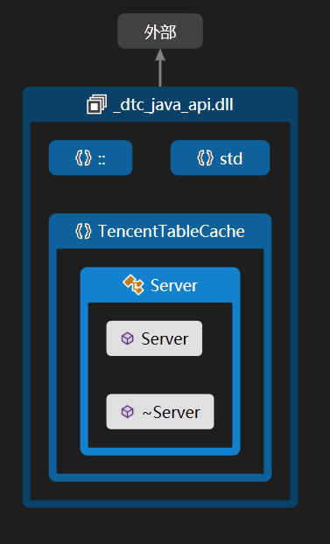
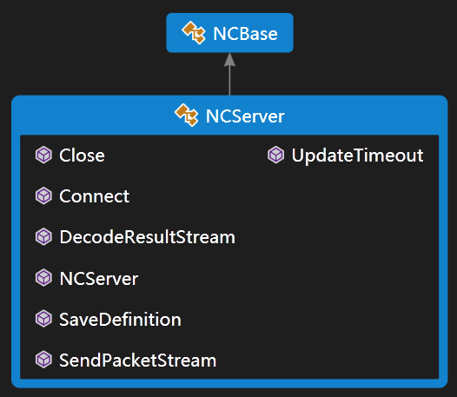
一、解决方案依赖关系图

Slide 4
二、帧头header协议
version | scts | flags | cmd | Len[0] | Len[1] | Len[2] | Len[3] | Len[4] | Len[5] | Len[6] | Len[7]
1 | 1 | 1 | 1 | 4 | 4 | 4 | 4 | 4 | 4 | 4 | 4
1、version：版本号，初始化1；
2、scts：段总数，初始化8；
3、flags：ping请求时，KeepAlive+NeedTableDefinition；
ping完毕后，KeepAlive；
其余api没有用到。
4、cmd：对应不同命令请求。重要。
5、Len[8]：对应8个4字节的各个分段的长度信息。
存放的长度。
struct CPacketHeader {
uint8_t version;
uint8_t scts;
uint8_t flags;
uint8_t cmd;
uint32_t len[DRequest::Section::Total];
};

Slide 5
Header结构中cmd的值：
class DRequest {
public:
enum {
Nop = 0, //Client端ping请求
ResultCode = 1, //Server端结果数据返回
ResultSet = 2, //结果数据设置
SvrAdmin = 3,
Get = 4, //get请求
Purge = 5, //purge请求
Insert = 6, //Insert请求
Update = 7, //Update请求
Delete = 8, //Delete请求
Replace = 12,
Flush = 13,
Invalidate = 14,
Monitor = 15,
};
}
Header结构中Flag的值：
class Flag {
public:
enum {
KeepAlive = 1,//ping完毕，保持连接
NeedTableDefinition = 2,//ping请求
NoCache = 4,
NoResult = 8,
NoNextServer = 16,
MultiKeyValue = 32,
AdminTable = 64,
};
}

Slide 6
class Section {
public:
enum {
VersionInfo = 0, //表名、版本等信息结构
TableDefinition = 1, //数据库中表结构信息，C从S获取
RequestInfo = 2, //请求信息结构
ResultInfo = 3, //结果信息结构
UpdateInfo = 4, //用于update
ConditionInfo = 5, //条件信息
FieldSet = 6, //字段列表的设置
ResultSet = 7, //表格数据的设置
Total
};
};

Slide 7
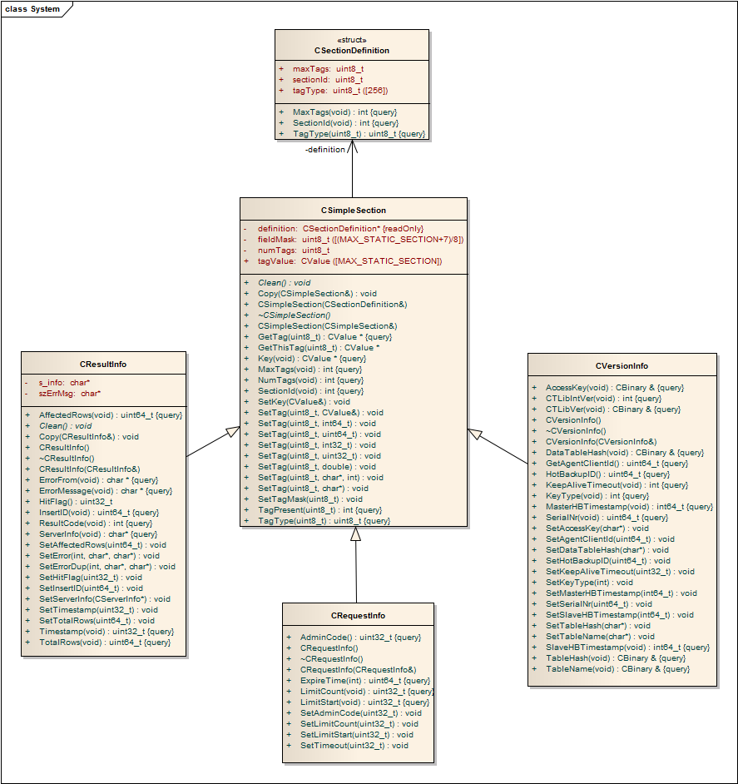
三、 Len[0]中VersionInfo结构解析
1、CVersionInfo vi;//声明vi，但内容精髓
Notes:
CVersionInfo vi;
CVersionInfo() : CSimpleSection(versionInfoDefinition) {}；//父类构造函数传入参数
根据versionInfoDefinition，初始化CSectionDefinition 类中变量大小：
struct CSectionDefinition {
uint8_t sectionId;
uint8_t maxTags;
uint8_t tagType[256];
uint8_t TagType(uint8_t i) const { return tagType[i]; };
int MaxTags(void) const { return maxTags; }
int SectionId(void) const { return sectionId; }
};
CSimpleSection的构造函数中：
FIELD_ZERO(fieldMask); //初始化为0，存放标志位

Slide 8
Section.cc中定义字段结构：
const CSectionDefinition versionInfoDefinition = {
DRequest::Section::VersionInfo, 19, {
// version info:
DField::None,
DField::String, // 1 -- table name
DField::Binary, // 2 -- data table hash [for hb register use, unless always send 0x00000...]
DField::Unsigned, // 3 -- serial#
DField::Binary, // 4 -- real table hash
DField::String, // 5 -- client version
DField::String, // 6 -- ctlib version
DField::String, // 7 -- helper version [unuse]
DField::Unsigned, // 8 -- keepalive timeout
DField::Unsigned, // 9 -- key type
DField::Unsigned, // 10 -- key field count
DField::Unsigned, // 11 -- key value count
DField::Binary, // 12 -- key type list
DField::Binary, // 13 -- key name list
DField::Unsigned, // 14 -- hot backup ID
DField::Signed, // 15 -- hot backup master timestamp
DField::Signed, // 16 -- hot backup slave timestamp
DField::Unsigned, // 17 -- agent client id
DField::String, // 18 -- accessKey
},
};
优点：
表中各个字段为顺序存储结构，方便后续扩展。
缺点：
各个字段在表中位置固定，在字段中插入某一新字段，影响颇大！

Slide 9
2、Binary结构的妙用
struct CBinary {
int len; //V的长度，strlen(v);
char *ptr; //V的值,v
}
FIELD_ISSET(id, fieldMask)；
FIELD_SET(id, fieldMask)；
针对bit操作，unix系统中引用select系列函数，Windows中系统函数意义不同。
0 | 1 | 2 | 3 | 4 | 5 | …
0 | 1 | 0 | 0 | 0 | 0 | …
fieldMask中24bits
fieldMask[1]=1;
tagValue[1]=val; //val中存放的为Binary结构的数据
struct CBinary {
int len; //V的长度，strlen(v);
char *ptr; //V的值,v
}
K
L
V
Notes:
vi.SetTableName(tab_name); //tab_name=test_dtc;
SetTag(1, CValue::Make(val));//设置fieldMask中各个位，以及针对val的操作。其中CValue::Make(val)引入Binary结构。最终：K-(L-V)存储格式。

Slide 10
3、不同平台select模型FD_SET(), FD_ISSET(), FD_ZERO()
下面是fd_set在linux下的实现：
__FD_SETSIZE是1024!!!
Bit
0 | 1 | 2 | 3 | 4 | 5 | … |  |  |  |  |  |  |  |  |  |  |  |  |  |  |  | 1023
0 | 1 | 0 | 0 | 1 | 0 | … |  |  |  |  |  |  |  |  |  |  |  |  |  |  |  | 1
在win下面，实现是:
FD_SETSIZE 是64!!!
SOCKET
(int)
0 | 1 | 2 | …. |  |  |  |  | 62 | 63
0 | 1 | 0 |  |  |  |  |  | 0 | 1
Notes:
1.Win下面：
#ifndef FD_SETSIZE
#define FD_SETSIZE 64
#endif /* FD_SETSIZE */
typedef struct fd_set {
u_int fd_count; /* how many are SET? */
SOCKET fd_array[FD_SETSIZE]; /* an array of SOCKETs */
} fd_set;
#define FD_SET(fd, set) do { \
if (((fd_set FAR *)(set))->fd_count < FD_SETSIZE) \
((fd_set FAR *)(set))->fd_array[((fd_set FAR *)(set))->fd_count++]=(fd);\ //插入到数组最后。
} while(0)
在linux 下面
typedef struct { /* XPG4.2 requires this member name. Otherwise avoid the name from the global namespace. */ #ifdef __USE_XOPEN __fd_mask fds_bits[__FD_SETSIZE / __NFDBITS]; # define __FDS_BITS(set) ((set)->fds_bits) #else __fd_mask __fds_bits[__FD_SETSIZE / __NFDBITS]; # define __FDS_BITS(set) ((set)->__fds_bits) #endif } fd_set;

Slide 11
四、Client 端 send包解析
Section[i]中所有字段的总字节长度。各字段的不同数据类型，计算方式不同。
P
Ver | Sec | flag | Cmd
Len[0] | Len[1] |  |  | Len[i] |  |  | Len[7]
i | len |  | value
Version表结构r
Request表结构
Client端最终：send(fd,(char*)v->iov_base,v->iov_len,0)
struct iovec
{
void *iov_base; /* Pointer to data. */
size_t iov_len; /* Length of data. */
};
指向
buf=(CBufferChain* ) malloc：开辟一个Buffer链，但此链只有一个结点，其Next->null.
char *p = buf->data + sizeof(struct iovec);
v->iov_base = p;
总数据长度： v->iov_len = sizeof(header)+ header.len[i]

Slide 12
网络传输对数据长度大小斤斤计较，其编码中，特别拿出针对String类型的长度计算进行讲解：
解码：
编码：
start
end
字节
0
11101111
1=0+1
补齐
解码Len <240
有效数据1字节
11110000
11110000=240
1111 1100 11111111
2=1+1.5
解码Len <= 252
len < (13<<8)
有效数据1.5字节
1111
110100000000 1111 1101 11111111 11111111
3=1+2
解码Len ==253
len < (1<<16)
有效数据2字节
1111
1110 0…0 0…0 1111 1110 1…1 1…1 1…1
4=1+3
解码Len == 254
len < (1<<24)
有效数据3字节
1111
1111 0…0 0…0 0…0 1111 1111 1…1 1…1 1…1 1…1
5=1+4
解码Len == 255 有效4字节 len < (1<<32)
有效数据4字节
例子，编码：p[0]=255解码时标识有效长度4字节，p[1]…p[4]存放数据。
p[0], p[1]…p[4]
Notes:
1、编码：
char *EncodeLength(char *p, uint32_t len) {
if(len < 240) {
p[0] = len;
return p+1;
} else if(len < (13<<8)) {
p[0] = 0xF0 + (len>>8);
p[1] = len & 0xFF;
return p+2;
} else if(len < (1<<16)) {
p[0] = 253;
p[1] = len >> 8;
p[2] = len & 0xFF;
return p+3;
} else if(len < (1<<24)) {
p[0] = 254;
p[1] = len >> 16;
p[2] = len >> 8;
p[3] = len & 0xFF;
return p+4;
} else {
p[0] = 255;
p[1] = len >> 24;
p[2] = len >> 16;
p[3] = len >> 8;
p[4] = len & 0xFF;
return p+5;
}
return 0;
}
2、解码：
int DecodeLength(CBinary &bin, uint32_t &len) {
if(!bin)
return -EC_BAD_SECTION_LENGTH;
len = *bin++;
if(len < 240) {
} else if(len <= 252) {
if(!bin)
return -EC_BAD_SECTION_LENGTH;
len = ((len & 0xF)<<8) + *bin++;
} else if(len == 253) {
if(bin < 2)
return -EC_BAD_SECTION_LENGTH;
len = (bin[0]<<8) + bin[1];
bin += 2;
} else if(len == 254) {
if(bin < 3)
return -EC_BAD_SECTION_LENGTH;
len = (bin[0]<<16) + (bin[1]<<8) + bin[2];
bin += 3;
} else {
if(bin < 4)
return -EC_BAD_SECTION_LENGTH;
len = (bin[0]<<24) + (bin[1]<<16) + (bin[2]<<8) + bin[3];
bin += 4;
if(len > MAXPACKETSIZE)
return -EC_BAD_VALUE_LENGTH;
}
return 0;
}

Slide 13
五、Client 端 recv包解析
1、先recv()到Header结构36个字节
2、再recv()到8个sections段数据。
详细讲解section[1]= TableDefinition，数据库中表结构的平坦化处理：
1、表的内存模型：表结构平坦化数据处理
/***** table definition packing:
* <HASH>16 bytes, MD5 of remain data
* <VER>1 byte, ==1
* <NAMELEN>1 byte, length of table name
* <TABLENAME><NAMELEN> bytes, table name
* <NFIELD>1 byte, total field# exclude key
* <FIELD> list
* <FIELDID>1 byte, field ID
* <FIELDTYPE> 1 byte, field type
* <FIELDSIZE> 1 byte, field size
* <FNAMELEN> 1 byte, length of field name
* <FNAME> <FNAMELEN> bytes, field name
* <ATTR>table attribute, Section encoding format
*/
int CTableDefinition::BuildInfoCache(void){}
此为Server端针对表结构的平坦化数据处理，理解之后，Client端对其进行解析。
注释顺序反了，误导人
int n = 16/*hash*/+1/*ver*/+1+/*nf*/+1/*nl*/+tableName.len;
n += 1/*id*/+1/*type*/+5/*size*/+1/*nl*/+fieldList[i].nameLen;

Slide 14
Total fieldsNum
16byteshash摘要
ver
nameLen
tablename
Field 1
Field i
Field n
Stuct CFeildDefinition{
public:
char *fieldName;
int fieldSize; //bytes
uint8_t fieldType;
uint8_t nameLen;
uint8_t offset;
fieldflag_t flags;
int boffset
int bsize; //bits
uint16_t next;
}
解析表结构
1. verify MD5; //hash校验
2. Ver != 1; //版本号
3. tableName.len; //表名长度
4. tableName.ptr; //表名
5. maxFields; //字段总数
6. fieldList[id] //解析各个字段
Notes:
1、CFieldDefinition中flags字段追加标识说明
struct CFieldDefinition {
public:
enum {
FF_READONLY = 1,
FF_VOLATILE = 2,
FF_DISCARD = 4,
FF_DESC = 0x10,
FF_TIMESTAMP = 0x20,
};
}

Slide 15
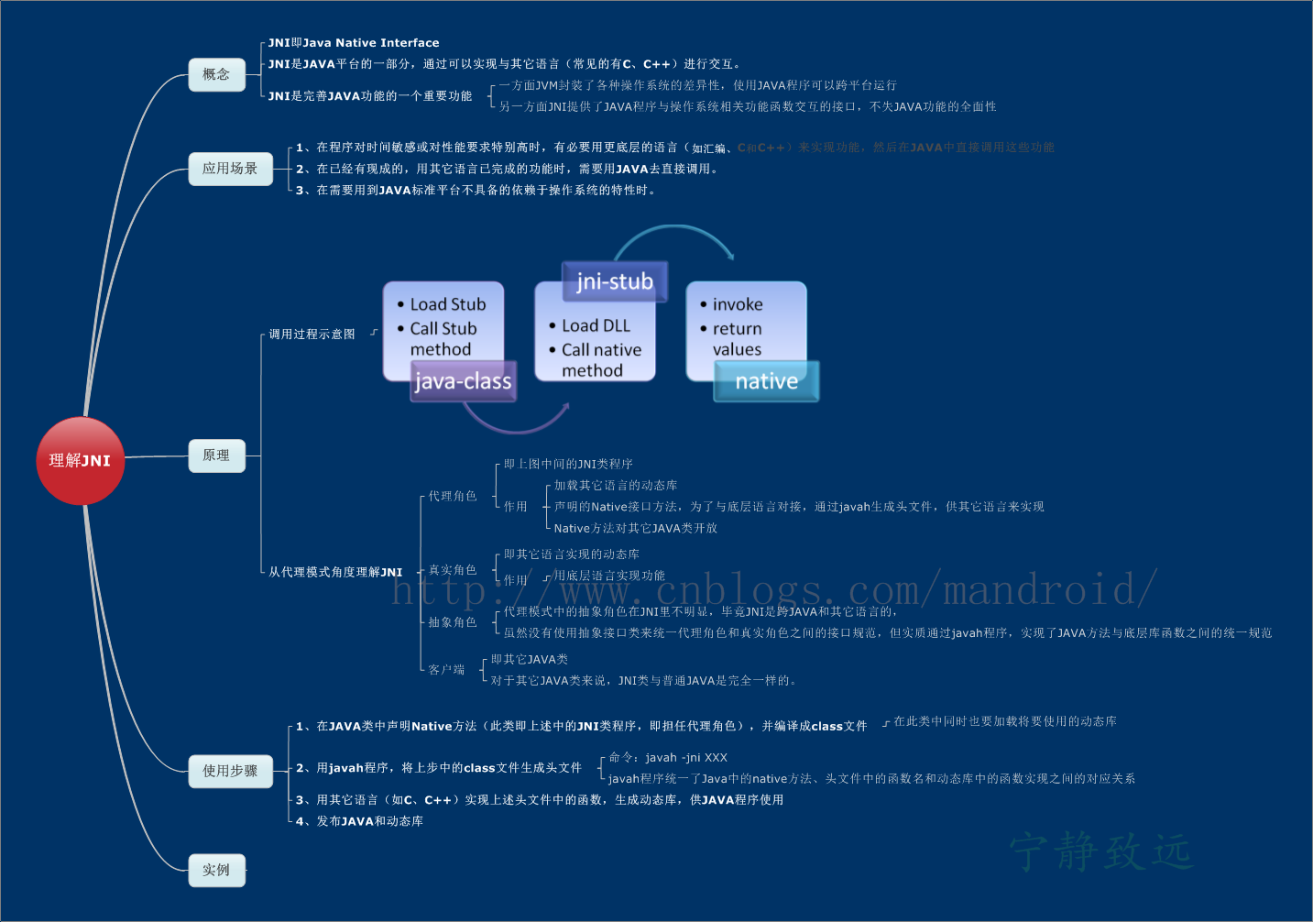
六、JNI(Java Native Interface)与DLL交互 ：与原jar包完全兼容

Slide 16

七、Inno Setup 安装包制作
由于本地PC系统有可能为32位系统，其java版本肯定为32位系统；若PC为64位操作系统，则其java版本可能为32位、64位系统。
Vs2012生成_dtc_java_api.dll
32bits
dtc_java_api.dll
本地PC
32
{win}\System32
自动部署
{win}\ SysWOW64
本地PC
64
64bits
dtc_java_api.dll
{win}\ System32
Notes:
jd_java_windows_sdk.iss脚本关键代码
[Files]
Source: "E:\vs_test\ttc_4-3-4\src\api\windows_api\Debug\_dtc_java_api.dll"; DestDir: "{sys}"; Flags: 32bit;Check:not Is64BitInstallMode
Source: "E:\vs_test\ttc_4-3-4\src\api\windows_api\Debug\_dtc_java_api.dll"; DestDir: "{win}\SysWOW64"; Flags: 32bit;Check:Is64BitInstallMode
Source: "E:\vs_test\ttc_4-3-4\src\api\windows_api\x64\Debug\_dtc_java_api.dll"; DestDir: "{win}\System32";Check:Is64BitInstallMode; Flags: 64bit;

